Slide 1
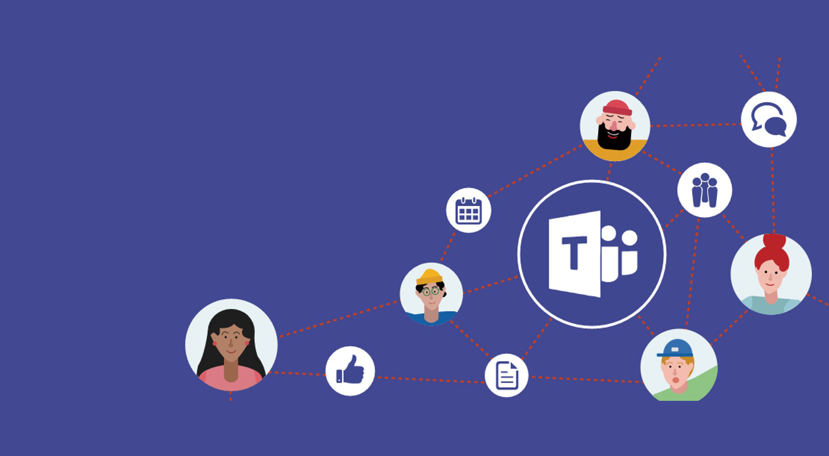

TimeSheets BOT

Slide 2

Oportunidade
Aumentar produtividade ao otimizar tarefas rotineiras, mais especificamente no dominio do registo de horas
Notes:
[10s]
No dia a dia de cada colaborador é normal a procura pela otimização a utilização do tempo em tarefas mais rotineiras e um das que mais carecem de atenção é o registos das horas.

Slide 3



Mesmo que essa actividade seja possível fazer via outros canais/processos/apps
Dynamics CRM
Notes:
[5s]

Slide 4
Registo de Timesheets no CRM
Dynamics CRM
Notes:
[2s]

Slide 5
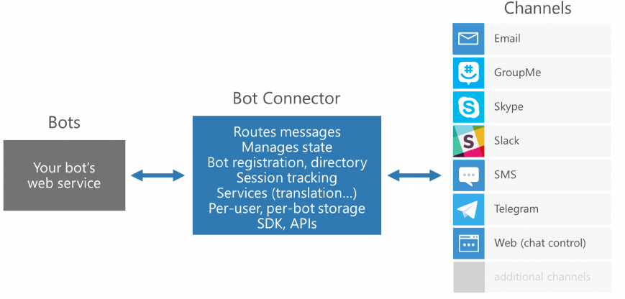

Multi-canal
Notes:
[20s]
É usado o bot framework que é responsável pela abstração da comunicação com os canais de comunicação

Slide 6
Solução

Slide 7


Encapsulamos lógica de negócio para facilitar mais integrações
Plugin
Notes:
[10s]
É implementado um plugin que faz a comunicação da solução com o CRM

Slide 8

API de Gestão de Registos (TimeSheets)
Criar registo
Listar registos
Anular último registo
Plugin
Bot Framework
Notes:
[10s]
Depois é criado o bot que faz a comunicação com esse plugin para a
Criação
Listagem e a
Anulação de registos

Slide 9
Re-usable BOT
Criar registo
Listar registos
Anular último registo
Plugin
Bot Framework
Notes:
[10s]
Depois é criado o bot que faz a comunicação com esse plugin para a
Criação
Listagem e a
Anulação de registos

Slide 10

Single-SignOn (Transparente)
Criar registo
Listar registos
Anular último registo
Plugin
Bot Framework
Notes:
[30s] Para podermos identificar o utilizador para executar as operações sob o CRM usamos o Azure AD ou Azure Active Directory

Slide 11
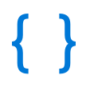
Regras alojadas no Azure Cognitive Services (LUIS), com backoffice para ir melhorando comportamentos.
Bot Framework
Dynamics CRM
Plugin
LUIS
Azure AD
Notes:
[30s] Para que bot entenda melhor o input do colaborador é usado o LUIS para fazer a triagem

Slide 12

Agendamento & Pro-actividade
Flow
Bot Framework
Dynamics CRM
Plugin
LUIS
Azure AD
Notes:
[30s]
Também é usado o Microsoft Flow

Slide 13
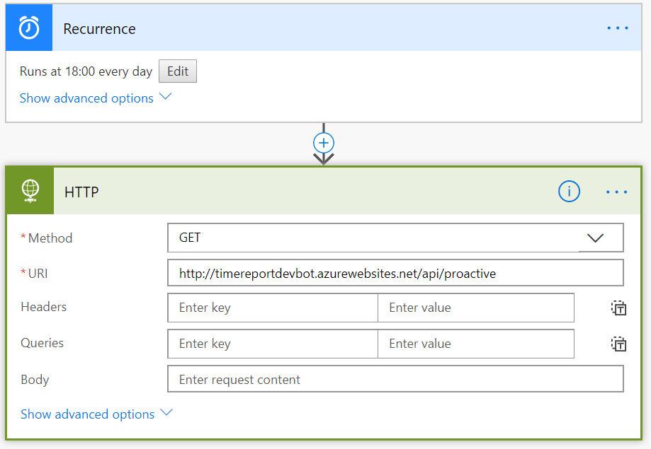
Verificar todos os dias se o colaborador deve receber uma notificação
Notes:
[20s]
Para criar uma regra com recorrencia diaria para ativar o bot de forma a que este seja proativo nos alertas.

Slide 14
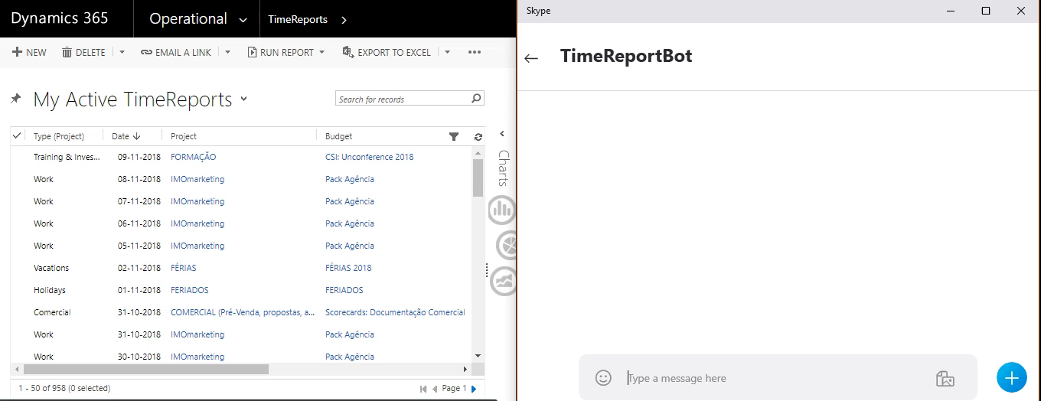
demo
Notes:
[5s]
Preparei uma breve demonstração

Slide 15
Resultados
Notes:
[2s]

Slide 16
Resultados
Comparação da periodicidade dos registos usando o portal CRM
Notes:
[30s]

Slide 17
Resultados
Com a periodicidade dos registos usando o Assistente Pessoal (Bot)
Notes:
[30s]

Slide 18
Conclusões
Notes:
[2s]

Slide 19
Conclusões
Forma de interação mais natural
Flexibilidade resulta em motivação
Mudança de mentalidade de UX face às plataformas atuais
Notes:
[30s]

Slide 20
Passos Futuros
Notes:
[2s]

Slide 21
Passos Futuros
Maturação do LUIS
Suporte a registo de despesas associadas
Utilização de síntese de voz
Sistema de feedback de desempenho da solução
Expansão via plugins
Notes:
[60s]

Slide 22
Hands On
Notes:
[2s]

Slide 23

Hands On
Original: github.com/OfficeDev/TrainingContent
github.com/ruisilva450/O365BootcampDevscope
bit.ly/2RpFrwr
Notes:
[60s]

Slide 24
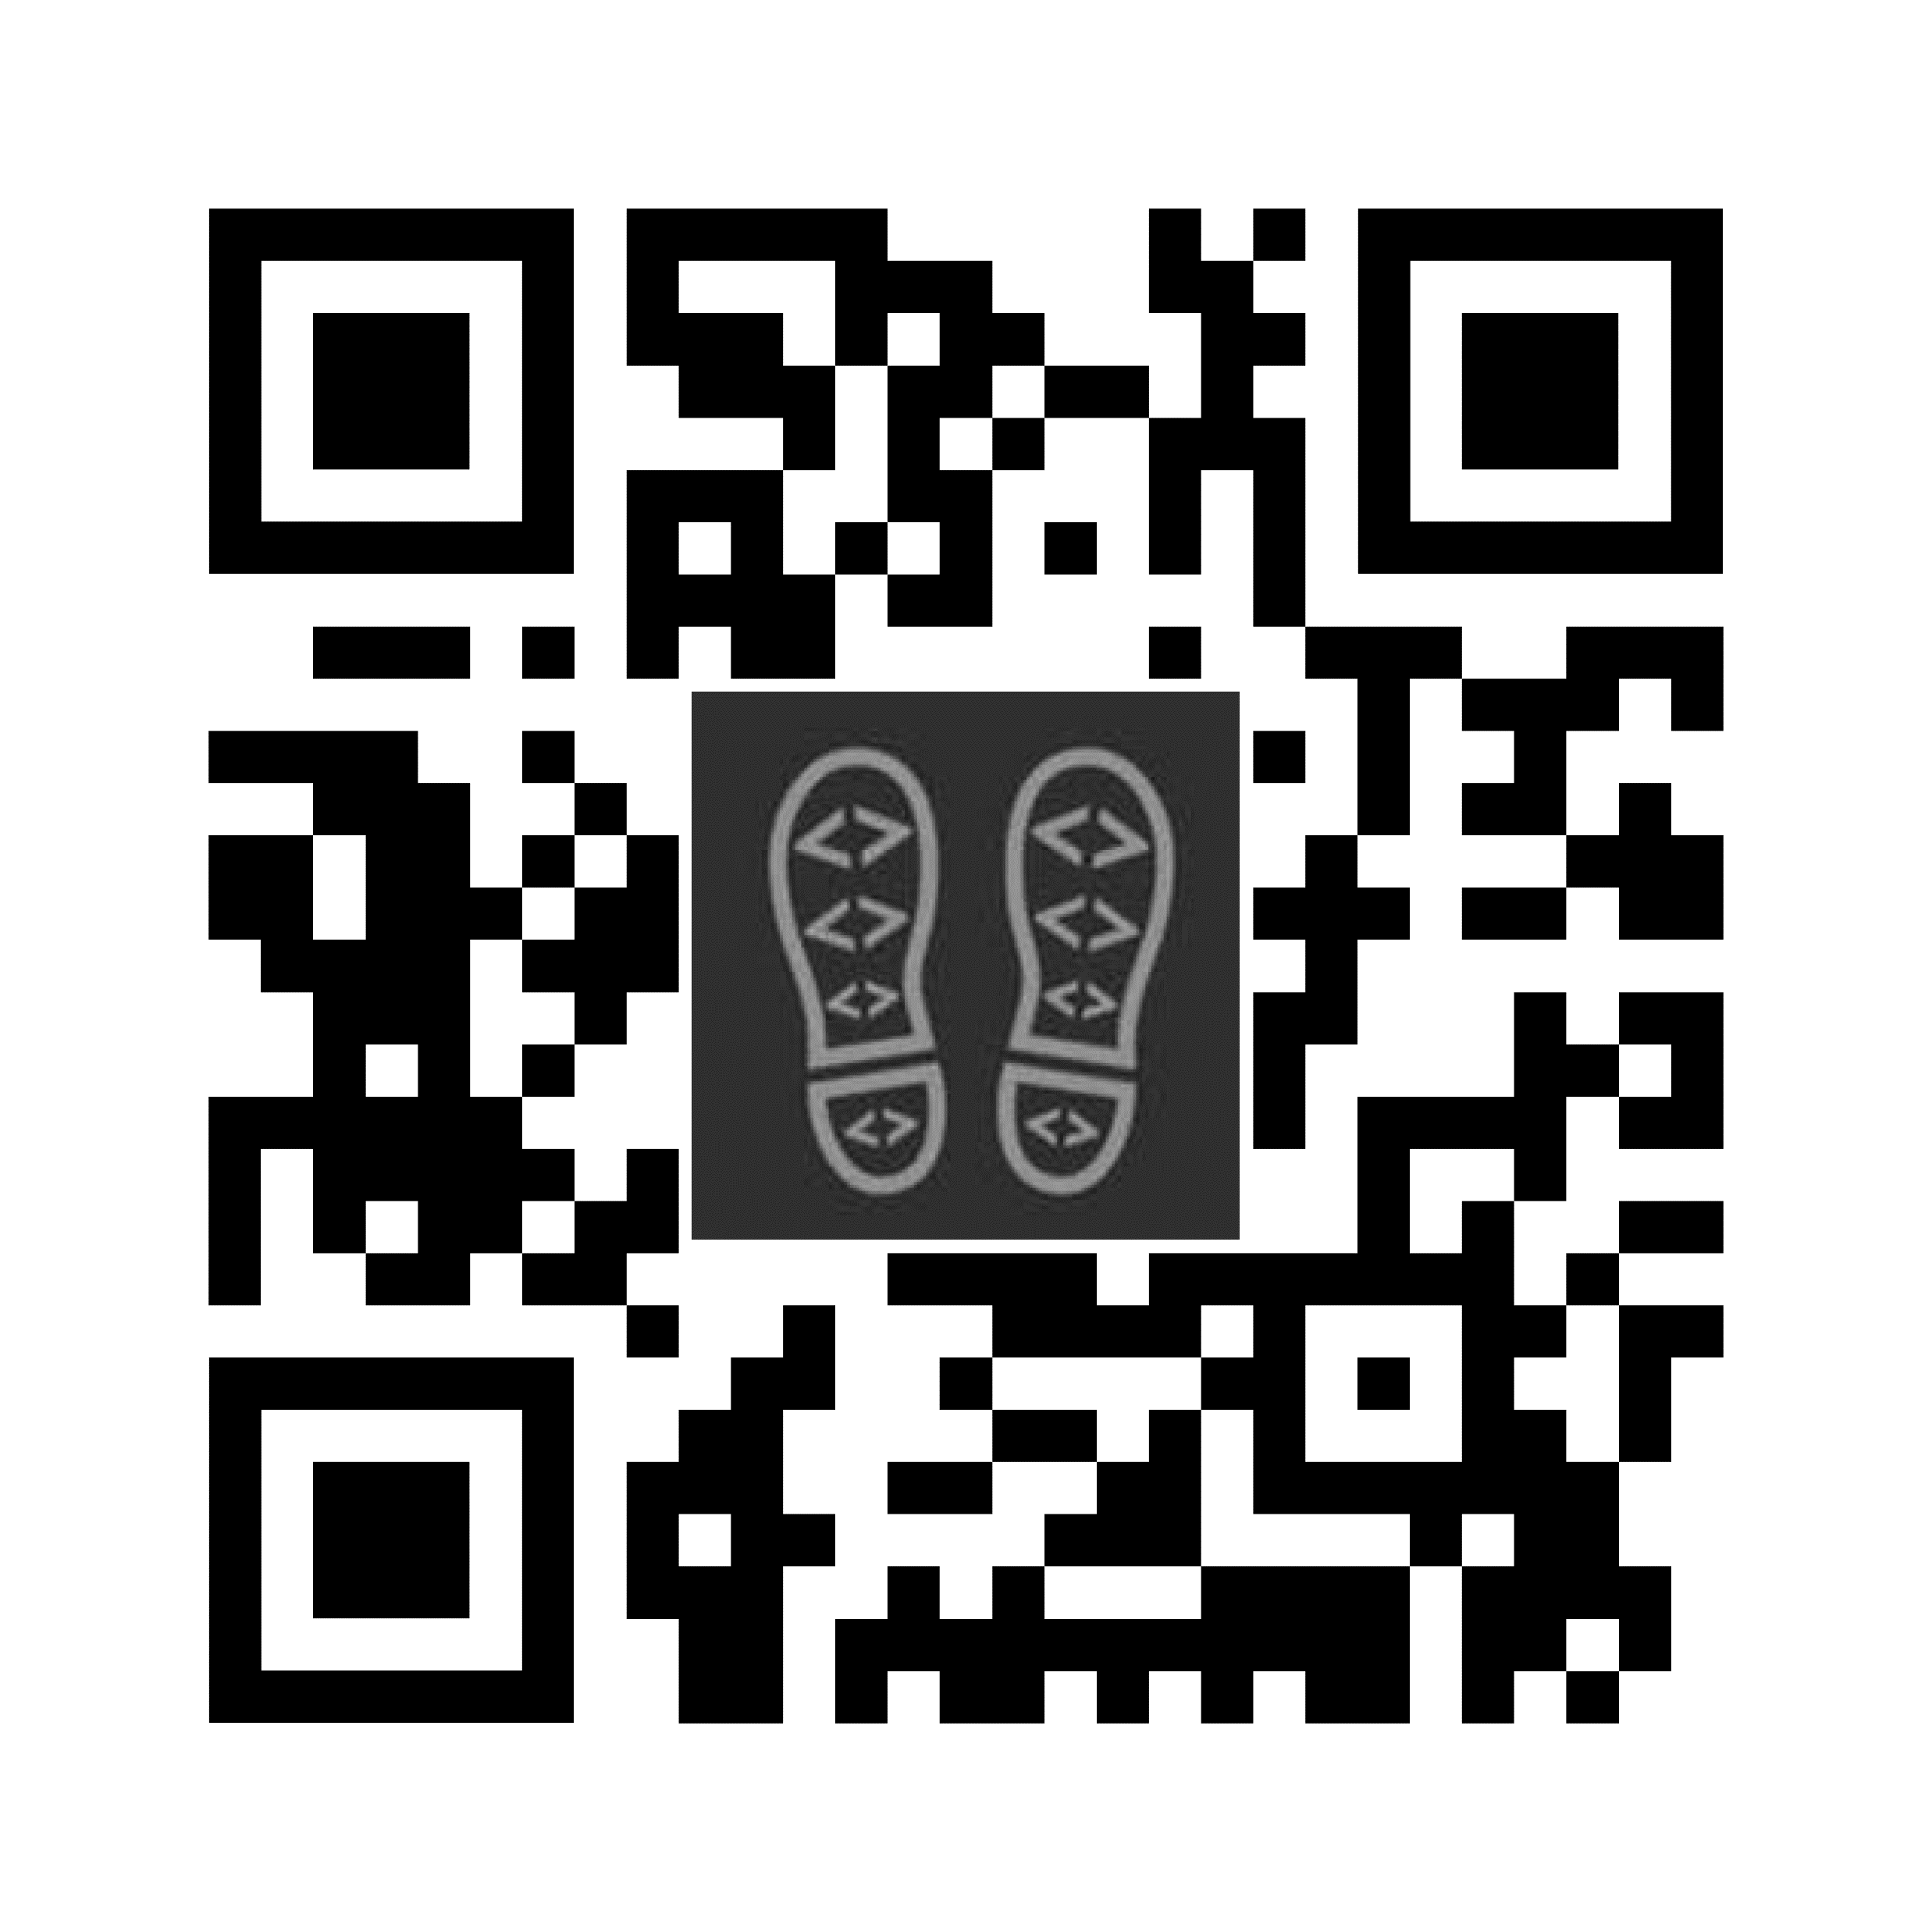
Obrigado
aka.ms/2018GlobalOffice365DevBootcampSurvey
Notes:
[60s]

